Slide 1

TRƯỜNG ĐẠI HỌC ĐẠI NAM
Học Phần: Công Nghệ Thông Tin
Chủ đề: Gải thuật đệ quy
Nhóm số 7 :
Phạm Anh Quân
Đặng Quang Tiến
Nguyễn Trung Thành
CNTT 18-02
Slide: Số 1

Slide 2

Chương I: : Giới thiệu về Đệ Quy
Nội dung :
Chương II:Nguyên Lý Hoạt Động Của Đệ Quy
Chương III:Ứng Dụng và Tối Ưu Hóa Đệ Quy
Slide: Số 2

Slide 3

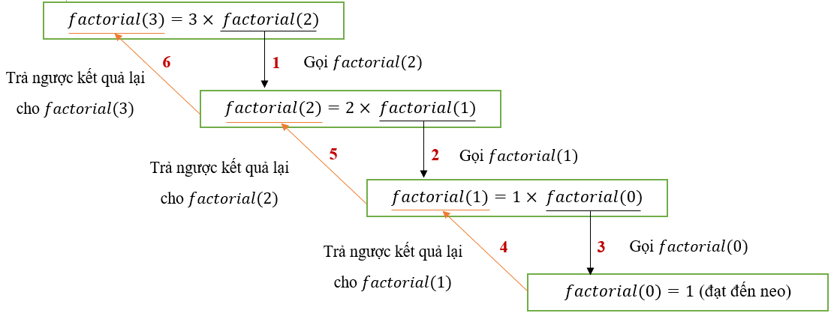
Chương I:
Giới thiệu về đệ quy
Slide: Số 3

Slide 4

1.1 Định nghĩa đệ quy
-Đệ quy là một phương pháp trong lập trình, trong đó một hàm tự gọi chính nó. Phương pháp này dựa trên khả năng phân chia bài toán lớn thành các bài toán con tương đương, đến khi bài toán được giải quyết hoàn toàn.
Các tính chất chính:
Tình đệ quy: Hàm gọi lại chính nó.
Cơ sở dừng: Mỗt điều kiện chọn để kết thúc việc gọi hàm.
1.2 Các loại đệ quy
Đệ quy trực tiếp: Hàm tự gọi lại chính nó.
Đệ quy gián tiếp: Hàm gọi qua một hoặc nhiều hàm khác trồ lại gọi chính nó.
Đệ quy tuyến tính: Mỗi lời gọi đệ quy chỉ xuất hiện một lần trong hàm.
Đệ quy phi tuyến tính: Có nhiều hơn một lời gọi đệ quy trong hàm.
Slide: Số 4

Slide 5
.
1.3 Ưu điểm và nhược điểm
Ưu điểm:
-Thích hợp với bài toán phân chia nhỏ (Divide and Conquer).
-Mã nguồn ngắn gọn, dễ hiểu với người lập trình
Nhược điểm:
-Tiêu tốn bộ nhớ do quá trình lưu ngăn xếp.
-Dễ gây lỗi tràn ngăn xếp (stack overflow) nếu không có điều kiện dừng.
Slide: Số 5

Slide 6

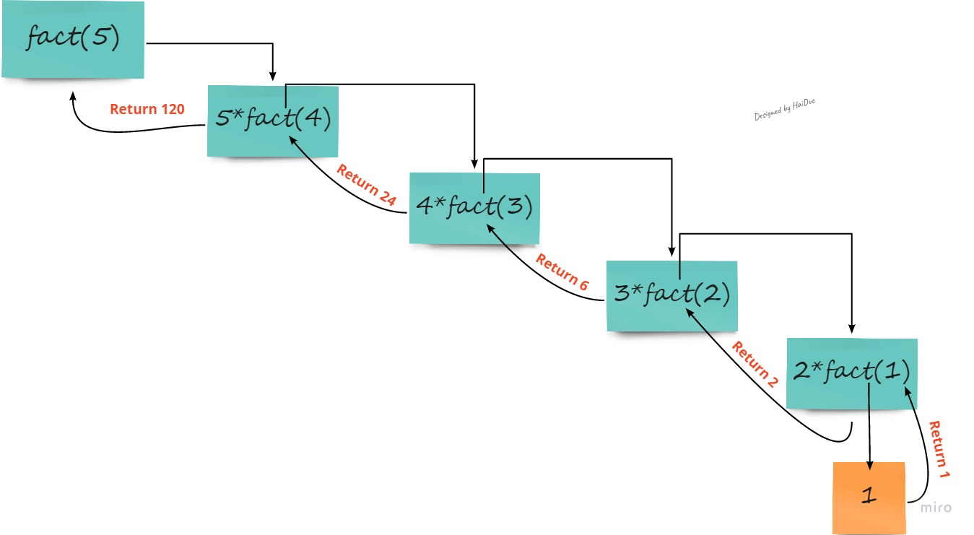
Chương II:
Nguyên lý hoạt động của đệ quy
Slide: Số 7

Slide 7

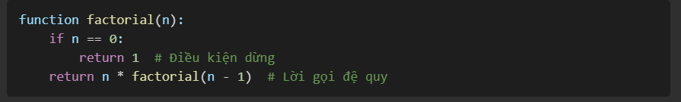
2.1 Cấu trúc của một giải thuật đệ quy
Một giải thuật đệ quy gồm ba phần chính:
Điều kiện dừng: Là điều kiện dịnh nghĩa để kết thúc việc gọi hàm.
Gọi đệ quy: Lời gọi chính nó với dữ liệu con nhỏ hơn.
Xử lý sau khi gọi: Xử lý kết quả trả về từ lời gọi đệ quy
Ví dụ: Hàm tính giai thừa có cấu trúc:
Slide: Số 8

Slide 8

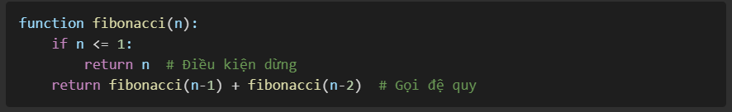
2.2 Cách hoạt động của ngăn xếp trong đệ quy
Khi mỗt hàm đệ quy được gọi:
Mỗi lời gọi đệ quy sẽ lưu trạng thái hiện tại lên ngăn xếp.
Sau khi điều kiện dừng được đáp ứng, ngăn xếp sẽ lần lượt pop kết quả trả về.
Minh hoạ: Tính factorial(3)
Gọi: factorial(3) → factorial(2) → factorial(1) → factorial(0).
Kết quả: Pop ngược lại: 1 → 1*1 → 2*1 → 3*2 = 6.
2.3 Ví dụ bài toán đệ quy
Bài toán Fibonacci
Hàm tính dãy Fibonacci:
Slide: Số 9

Slide 9

Chương III:
Ứng Dụng và Tối Ưu Hóa Đệ Quy
3.1 Ứng dụng thực tế
Xử lý chuỗi: Đảo ngược chuỗi bằng đệ quy.
Tìm kiếm nhị phân: Tìm kiếm trong danh sách đã sắp xếp.
Xử lý cây: Duyệt theo chiều sâu (DFS) trong cây nhị phân.
3.2 Tối Ưu hóa đệ quy
Quy hoạch động (Dynamic Programming)
Mô tả: Lưu trữ kết quả đã tính để tránh tính lại.
Ví dụ: Tính Fibonacci bằng quy hoạch động.
Slide: Số 12

Slide 10

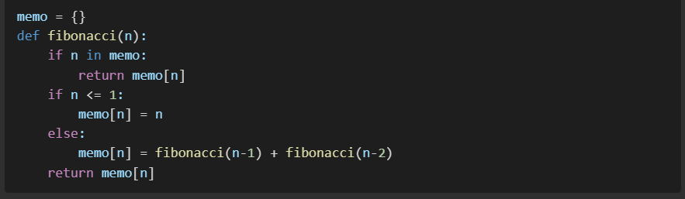
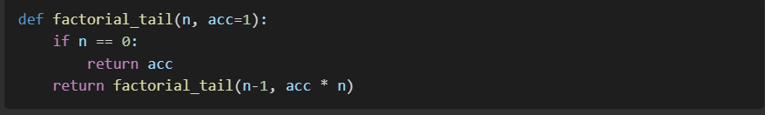
Memoization
Khái niệm: Lưu kết quả của các lời gọi trước đó trong bảng.
Ví dụ:
Đệ quy đuôi (Tail Recursion)
Khái niệm: Trạng thái của hàm được truyền qua tham số thay vì ngăn xếp.
Ví dụ:
Slide: Số 13

Slide 11
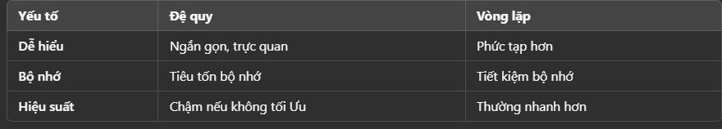
3.3 So sánh với vòng lặp
Slide: Số 14

Slide 12


Bài thuyết trình của nhóm em đến đây là hết
Cảm ơn thầy và các bạn đã lắng nghe
Slide: Số 21

